Slide 1
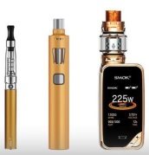
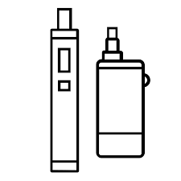
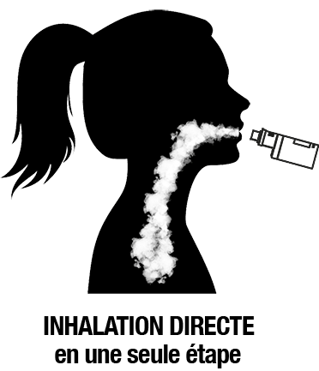
E-Cigarette Box MOD
Direct to lungs (DTL)
Directement aux poumons
E-cigarette puissante
Beaucoup de vapeur (GV élevé)
Consommation importante de liquide
Liquide faiblement dosé en nicotine
(…) les vapoteurs de + de 20 ans utilisent principalement des Box MOD (67%) (…)
n=170 vapoteurs actuels
Fondation contre le cancer, Recherche sur les jeunes et le vapotage 2023, 14/09/2023

